Slide 1
Agile Testing Coach
Walmyr Filho
#gutsrs /@gutsrs

Slide 2
Programação
19h15 às 19h45 Recepção, boas vindas e Coffee para integração
19h45 às 19h55 Abertura do evento, apresentação do GUTS-RS e expectativas do evento
19h55 às 21h15 Agile Testing Coach (Walmyr Filho)

Slide 3
Sobre o GUTS-RS
GUTS-RS: Grupo de Usuários de Testes de Software do RS
Criado em: agosto/2008
Objetivo: compartilhar o uso de métodos, processos e ferramentas de Teste de Software e promover discussões sobre a aplicação das melhores práticas de teste e qualidade utilizadas no mercado
Público Alvo: Gerentes, Analistas de Testes, Testadores, Desenvolvedores e demais profissionais e estudantes interessados na área
Coordenação: Alinne Zanin, Cíntia Armesto, Diraci Júnior, Eduardo Oliveira, Gabriel Oliveira e Moisés Ramírez

Slide 4
Canais de Comunicação
http://guts-rs.blogspot.com.br/
Grupo de Usuários de Testes de Software do RS
@gutsrs
Guts RS
GUTS / RS
Testando no Bar – Porto Alegre
http://pt.slideshare.net/GUTS-RS
guts-rs-sucesu@googlegroups.com

Slide 5
Comunicados
Submissão de Palestras 2015
DOJO
Fishbowl
Palestra
TCC
Testing Games
Workshop
Outros
Assinar a lista de presença
Preencher a Ficha do Evento
Casos de Família de QA

Slide 6
Comunicados

Slide 7
Próximos eventos
[Setembro]: Automação de Teste de Software com Sikuli Script
Backlog
BDD com Cucumber
Mão na massa com Protractor
É possível MVP com qualidade?
Virose Waterfall no corpinho de Agile: problemas e soluções
Arquitetura de testes de software

Slide 8
Próximos eventos
Call4Papers de Porto Alegre
A chamada de trabalhos para palestrantes estará aberta até 24 de Agosto

Slide 9
Próximos eventos

Slide 10
Próximos Hangouts
[Setembro]: What is the importance of speaking English in our testing market today
Backlog
Testes em BI / ETL (Outubro)
Cloud Testing (Novembro)
Hangout Feminino (Dezembro)

Slide 11
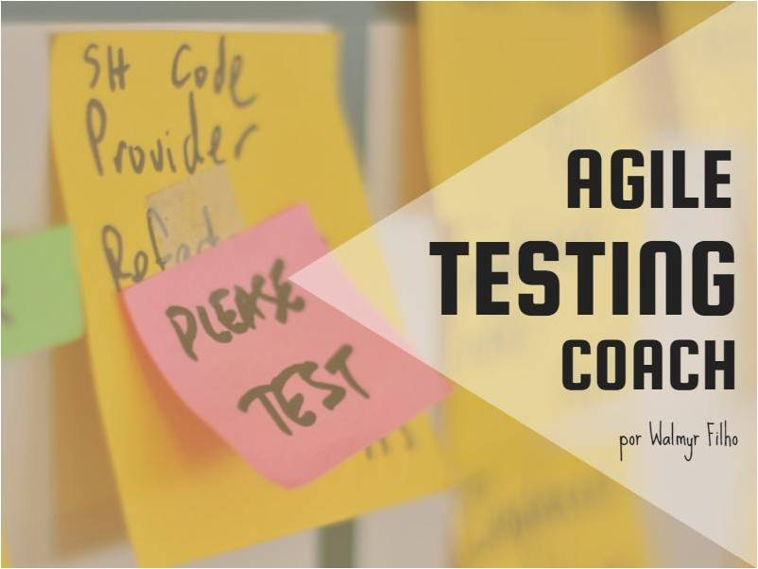
A cultura da qualidade no core business da empresa

Slide 13
Mas afinal o que é Agile Testing?

Slide 14
It's a mindset!

Slide 15
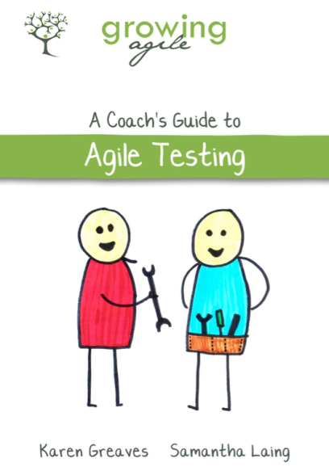
+

Slide 16
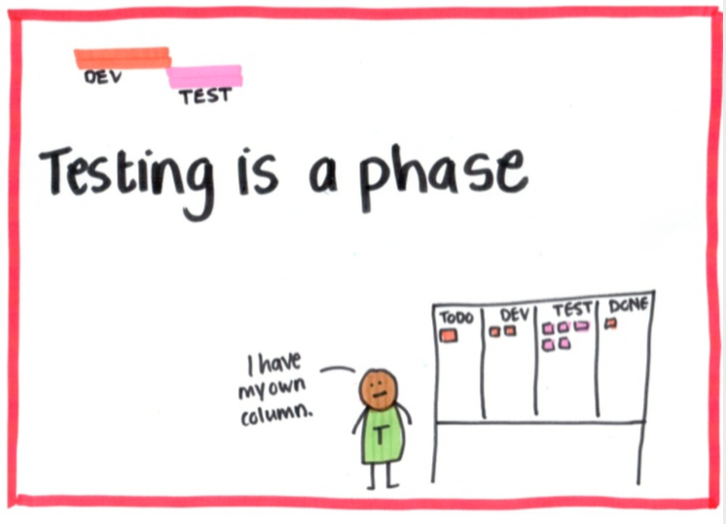

Slide 17
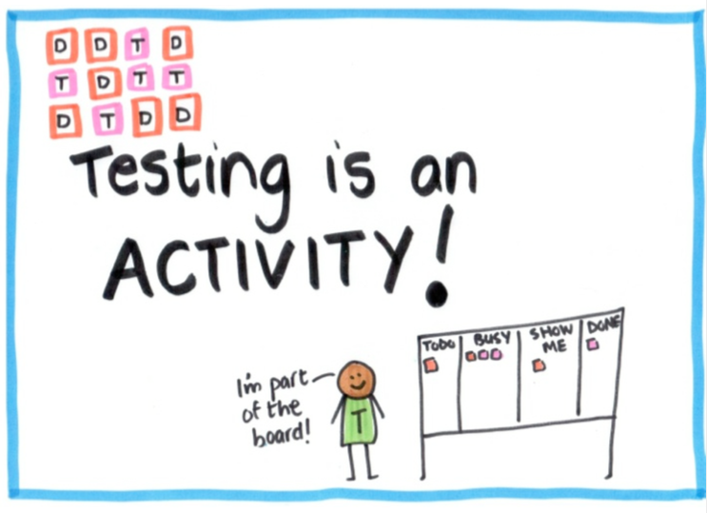

Slide 18
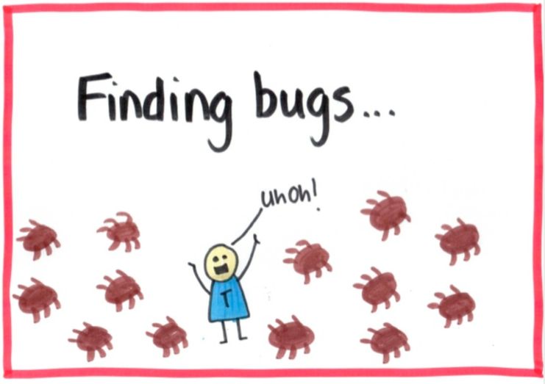

Slide 19
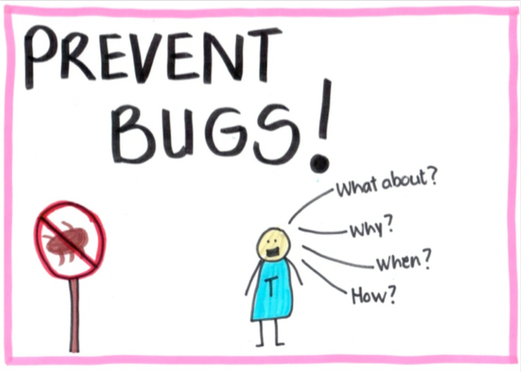

Slide 20
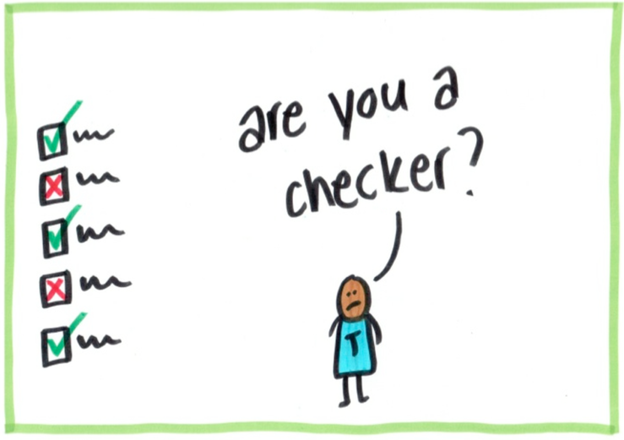

Slide 21
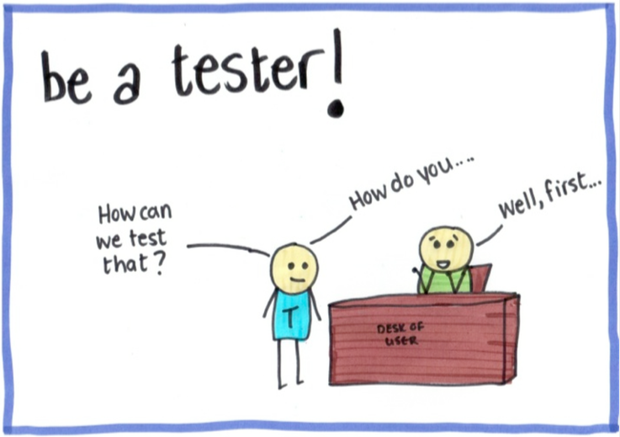

Slide 22
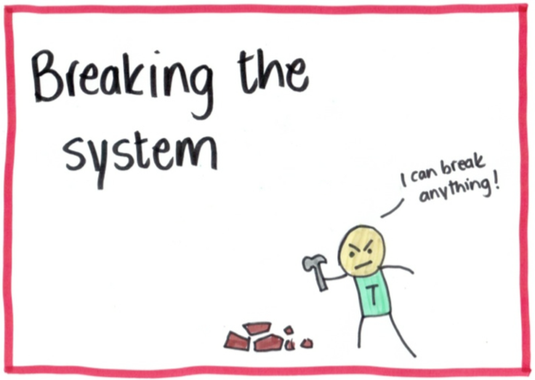

Slide 23
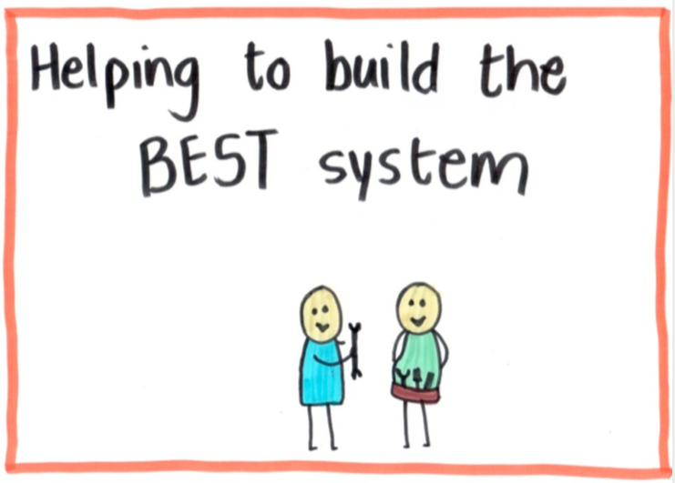

Slide 24
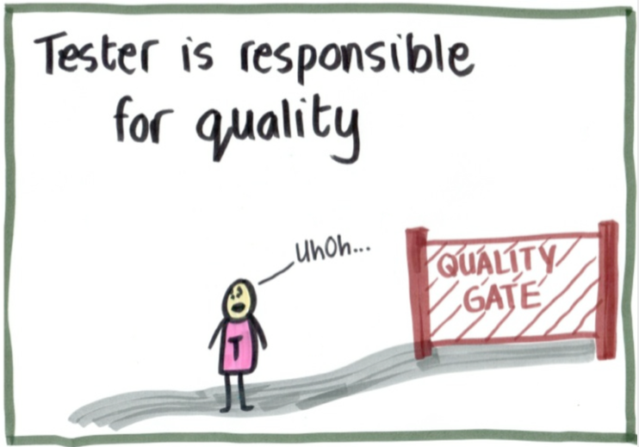

Slide 25
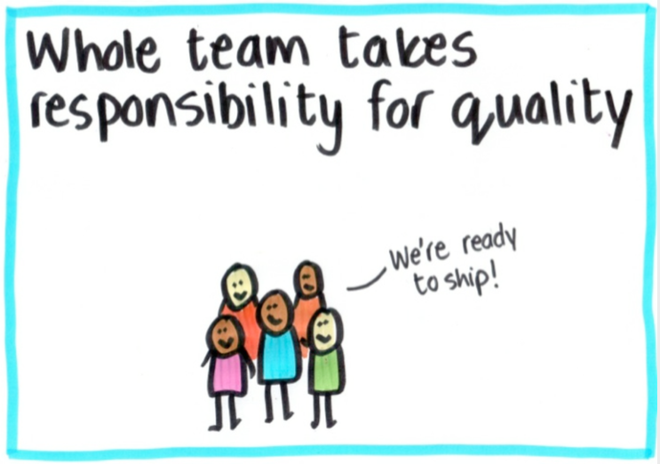

Slide 26
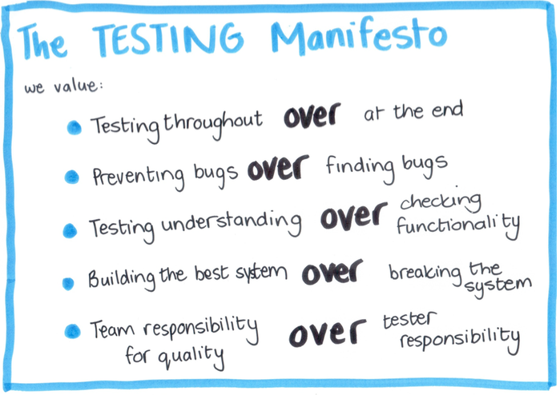

Slide 27
We value:
automated testing
over
manual testing
by Walmyr

Slide 28
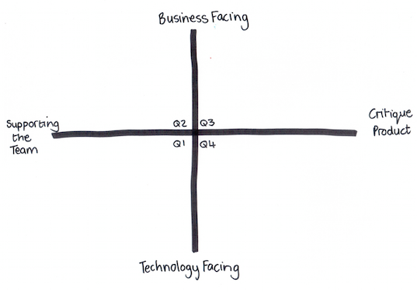
O quadrantes dos testes

Slide 29
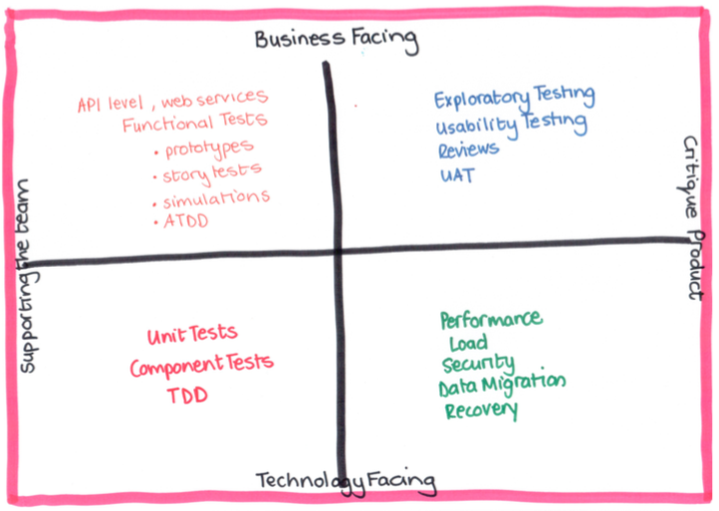

Slide 30
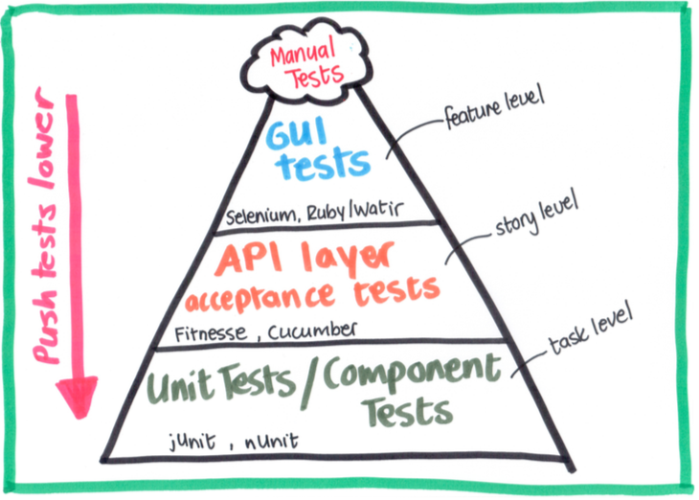

Slide 31
Trabalha com uma abordagem tradicional de Teste
É amarrado a um calendário de teste rigoroso
Diz “Eu”
Usa pessoas
Faz microgerenciamento
Pega os créditos para si
Restringe o time para executar casos pré definidos
Não é disposto a mudança
Considera a execução dos testes fora do seu escopo de trabalho
Age como um gerente
Desenvolve um ampliado mindeset sobre testes
Motiva o time a trabalhar junto
Diz “Nós”
Ensina pessoas
Não faz microgerenciamento
Divide as realizações com o time
Dá ao time liberdade para fazer testes exploratórios
É aberto a novas ideias
Executa testes junto com o time sempre que possível
Age como alguem responsável por organizar os esforços de testes e em não sobrecarregar o time

Slide 32
Algumas coisas que estamos fazendo...

Slide 33
Girando e rodando entre projetos

Slide 34
Criando uma base de teste para posteriormente ser mantida pelo time

Slide 35
Smoke Test

Slide 36
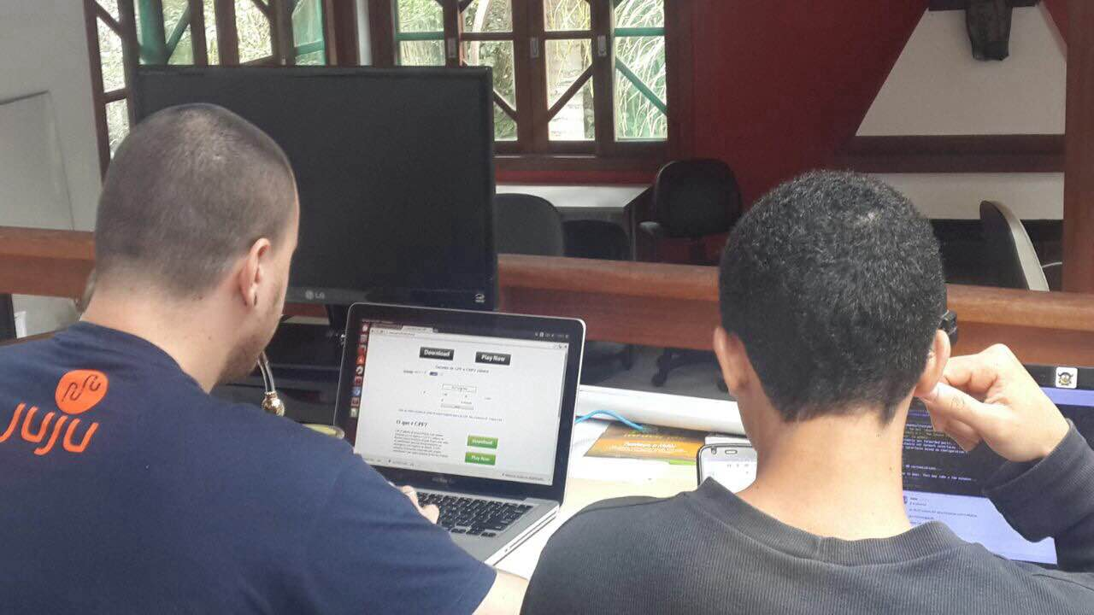
Pair testing

Slide 37
Testing review

Slide 38
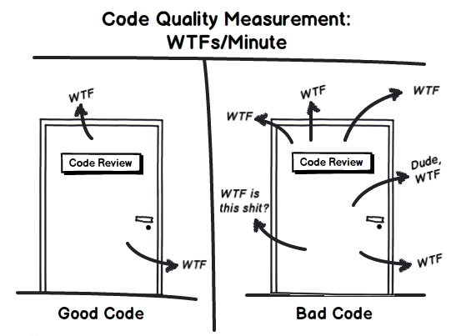

Slide 39
Testing refactoring

Slide 40
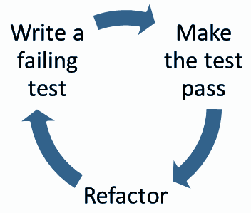

Slide 41
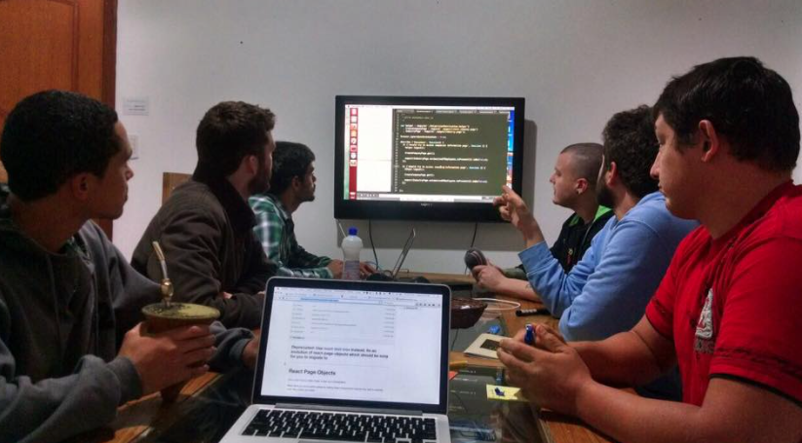
Dojo de Protractor

Slide 42
Outras iniciativas...

Slide 43
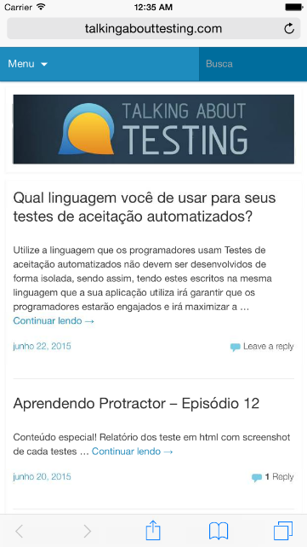
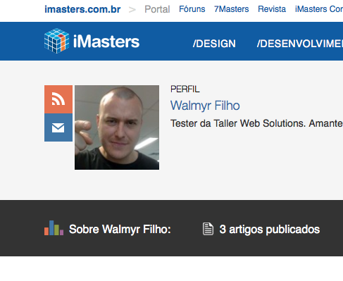

Slide 44
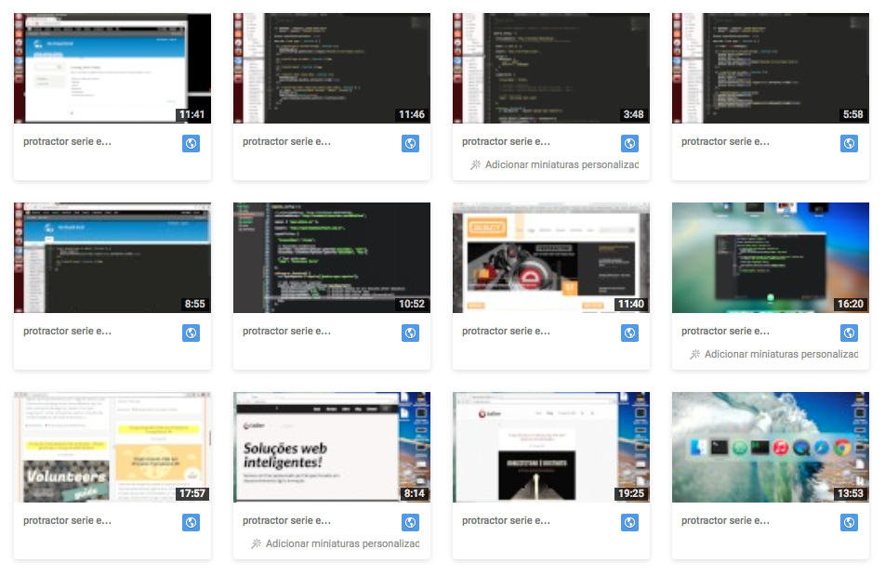
https://www.youtube.com/channel/UCOADfRXMV7j8haY5w9hJUnw

Slide 45
...e já estamos colhendo os frutos

Slide 46
"Os testes automatizados fizeram mais sentido pra mim no momento que precisei fazer refactoring de coisas importantes dentro de um projeto (preço info) e hoje é bem massa saber que posso fazer refactoring sem comprometer meu final de semana =)"
~@troll
"Antes de entender a importância dos testes automatizados me parecia mais trabalho, depois de começar a desenvolver com testes, o entendimento sobre a arquitetura da solução e a tranquilidade nos deploys aumentaram muito"
~@marioLokoLopez

Slide 47
Além disso...

Slide 48
Criamos o núcleo da eficiência

Slide 49
CULTURA
LOW
MEDIUM
HIGH
AUTOMAÇÃO
LOW
MEDIUM
HIGH
LEAN
LOW
MEDIUM
HIGH
MÉTRICAS
LOW
MEDIUM
HIGH
COMPARTILHAR CONHECIMENTO
LOW
MEDIUM
HIGH

Slide 50
UNIT TESTING
LOW
MEDIUM
HIGH
API TESTING
LOW
MEDIUM
HIGH
E2E TESTING
LOW
MEDIUM
HIGH
AUTOMATIC ENVIRONMENT PROVISIONING
LOW
MEDIUM
HIGH
CONTINUOS INTEGRATION
LOW
MEDIUM
HIGH

Slide 51
E podemos ter essas medidas por projetos, para entender suas diferenças e promover padronização das coisas que dão certo

Slide 52
Criamos um framework de testes e2e para Drupal apps
https://github.com/TallerWebSolutions/protractor-drupal-framework

Slide 53
Considerações finais

Slide 54
Agile testing é sobre pessoas trabalhando em time em busca do desenvolvimento de uma aplicação de qualidade, independente de seus papéis, sejam testadores ou desenvolvedores.

Slide 55
Q & A

Slide 56
Obrigado!
Walmyr Lima e Silva Filho wlsf82@gmail.com (email)
@walmyrlimaesilv (twitter)

